Slide 1
隐马尔科夫模型
分享者：
日 期：
地 点：南京宜开数据分析技术有限公司

Slide 2
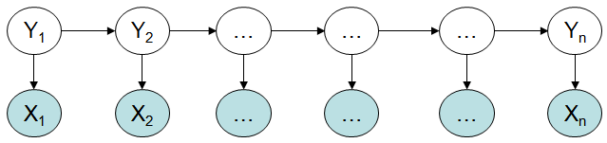
模型基础结构
分成两排，第一排是y序列，第二排是x序列。每个x都只有一个y指向它，每个y也都有另一个y指向它。
状态序列（上图中的yy，下面的II）： 隐藏的马尔科夫链随机生成的状态序列，称为状态序列（state sequence）
观测序列（上图中的xx，下面的OO）: 每个状态生成一个观测，而由此产生的观测的随机序列，称为观测序列（obeservation sequence）
马尔科夫模型： 马尔科夫模型是关于时序的概率模型，描述由一个隐藏的马尔科夫链随机生成不可观测的状态随机序列，再由各个状态生成一个观测而产生观测随机序列的过程。

Slide 3
模型形式定义
设QQ是所有可能的状态的集合，VV是所有可能的观测的集合。
Q=q1,q2,...,qN,V=v1,v2,...,vMQ=q1,q2,...,qN,V=v1,v2,...,vM
其中，NN是可能的状态数，MM是可能的观测数。
II是长度为TT的状态序列，OO是对应的观测序列。
I=(i1,i2,...,iT),O=(o1,o2,...,oT)I=(i1,i2,...,iT),O=(o1,o2,...,oT)
A是状态转移矩阵：A=[aij]N×NA=[aij]N×N
i=1,2,...,N;j=1,2,...,Ni=1,2,...,N;j=1,2,...,N
其中，在时刻tt，处于qiqi 状态的条件下在时刻t+1t+1转移到状态qjqj 的概率：
aij=P(it+1=qj|it=qi)aij=P(it+1=qj|it=qi)
B是观测概率矩阵：B=[bj(k)]N×MB=[bj(k)]N×M
k=1,2,...,M;j=1,2,...,Nk=1,2,...,M;j=1,2,...,N
其中，在时刻tt处于状态qjqj 的条件下生成观测vkvk 的概率：
bj(k)=P(ot=vk|it=qj)bj(k)=P(ot=vk|it=qj)
π是初始状态概率向量：π=(πi)π=(πi)
其中，πi=P(i1=qi)πi=P(i1=qi)
隐马尔科夫模型由初始状态概率向量ππ、状态转移概率矩阵A和观测概率矩阵BB决定。ππ和AA决定状态序列，BB决定观测序列。因此，隐马尔科夫模型λλ可以由三元符号表示，即：λ=(A,B,π)λ=(A,B,π)。A,B,πA,B,π称为隐马尔科夫模型的三要素。

Slide 4
隐马尔科夫模型的两个基本假设
（1）：设隐马尔科夫链在任意时刻tt的状态只依赖于其前一时刻的状态，与其他时刻的状态及观测无关，也与时刻tt无关。（齐次马尔科夫性假设）
（2）：假设任意时刻的观测只依赖于该时刻的马尔科夫链的状态，与其他观测和状态无关。（观测独立性假设）

Slide 5
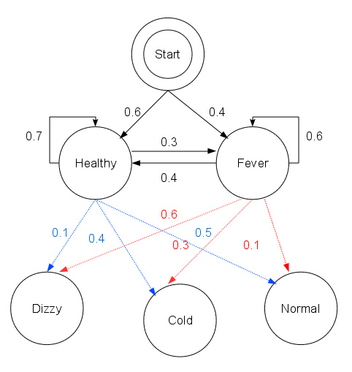
一个关于感冒的实例
参考hankcs和知乎上的感冒预测的例子（实际上都是来自wikipidia:https://en.wikipedia.org/wiki/Viterbi_algorithm#Example ），这里我用最简单的语言去描述。
假设你是一个医生，眼前有个病人，你的任务是确定他是否得了感冒。
首先，病人的状态(QQ)只有两种：{感冒，没有感冒}。
然后，病人的感觉（观测VV）有三种：{正常，冷，头晕}。
手头有病人的病例，你可以从病例的第一天确定ππ（初始状态概率向量）；
然后根据其他病例信息，确定AA（状态转移矩阵）也就是病人某天是否感冒和他第二天是否感冒的关系；
还可以确定BB（观测概率矩阵）也就是病人某天是什么感觉和他那天是否感冒的关系。

Slide 6
HMM的三个问题
HMM在实际应用中，一般会遇上三种问题：
1.概率计算问题：给定模型λ=(A,B,π)λ=(A,B,π) 和观测序列O=o1,o2,...,oTO=o1,o2,...,oT，计算在模型λλ下观测序列OO出现的概率P(O|λ)P(O|λ)。
2.学习问题：已知观测序列O=o1,o2,...,oTO=o1,o2,...,oT，估计模型λ=(A,B,π)λ=(A,B,π)，使P(O|λ)P(O|λ)最大。即用极大似然法的方法估计参数。
3.预测问题（也称为解码（decoding）问题）：已知观测序列O=o1,o2,...,oTO=o1,o2,...,oT 和模型λ=(A,B,π)λ=(A,B,π)，求给定观测序列条件概率P(I|O)P(I|O)最大的状态序列I=(i1,i2,...,iT)I=(i1,i2,...,iT)，即给定观测序列，求最有可能的对应的状态序列。
回到刚才的例子，这三个问题就是：
1.概率计算问题：如果给定模型参数，病人某一系列观测的症状出现的概率。
2.学习问题：根据病人某一些列观测的症状，学习模型参数。
3.预测问题：根据学到的模型，预测病人这几天是不是有感冒。

Slide 7
概率计算问题
概率计算问题计算的是：在模型λλ下观测序列OO出现的概率P(O|λ)P(O|λ)。
直接计算：
对于状态序列I=(i1,i2,...,iT)I=(i1,i2,...,iT)的概率是：P(I|λ)=πi1ai1i2ai2i3...aiT−1iTP(I|λ)=πi1ai1i2ai2i3...aiT−1iT。
对上面这种状态序列，产生观测序列O=(o1,o2,...,oT)O=(o1,o2,...,oT)的概率是P(O|I,λ)=bi1(o1)bi2(o2)...biT(oT)P(O|I,λ)=bi1(o1)bi2(o2)...biT(oT)。
II和OO的联合概率为P(O,I|λ)=P(O|I,λ)P(I|λ)=πi1bi1(o1)ai1i2bi2(o2)...aiT−1iTbiT(oT)P(O,I|λ)=P(O|I,λ)P(I|λ)=πi1bi1(o1)ai1i2bi2(o2)...aiT−1iTbiT(oT)。
对所有可能的II求和，得到P(O|λ)=∑IP(O,I|λ)=∑i1,...,iTπi1bi1(o1)ai1i2bi2(o2)...aiT−1iTbiT(oT)P(O|λ)=∑IP(O,I|λ)=∑i1,...,iTπi1bi1(o1)ai1i2bi2(o2)...aiT−1iTbiT(oT)。
如果直接计算，时间复杂度太高，是O(TNT)O(TNT)。

Slide 8
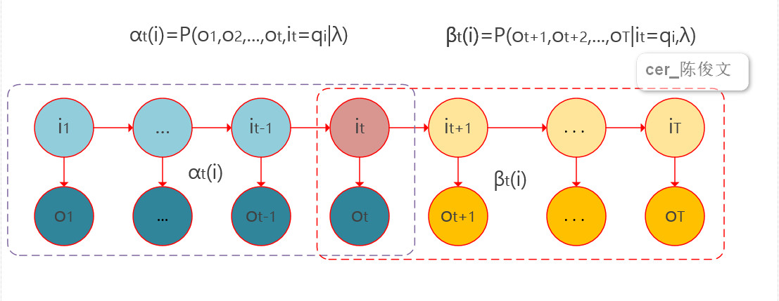
概率计算问题
前向算法（或者后向算法）：
首先引入前向概率：
给定模型λλ，定义到时刻tt部分观测序列为o1,o2,...,oto1,o2,...,ot 且状态为qiqi 的概率为前向概率。记作：
αt(i)=P(o1,o2,...,ot,it=qi|λ)αt(i)=P(o1,o2,...,ot,it=qi|λ)
用感冒例子描述就是：某一天是否感冒以及这天和这天之前所有的观测症状的联合概率。
后向概率定义类似。

Slide 9
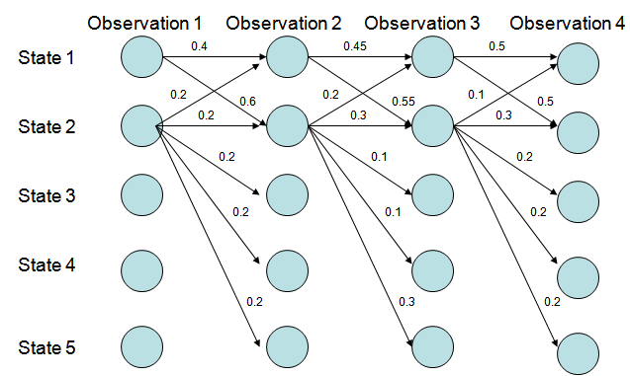
概率计算问题
前向算法
输入：隐马模型λλ，观测序列OO; 输出：观测序列概率P(O|λ)P(O|λ).
初值(t=1)(t=1)，α1(i)=P(o1,i1=q1|λ)=πibi(o1)α1(i)=P(o1,i1=q1|λ)=πibi(o1)，i=1,2,...,Ni=1,2,...,N
递推：对t=1,2,...,Nt=1,2,...,N，αt+1(i)=[∑Nj=1αt(j)aji]bi(ot+1)αt+1(i)=[∑j=1Nαt(j)aji]bi(ot+1)
终结：P(O|λ)=∑Ni=1αT(i)P(O|λ)=∑i=1NαT(i)
前向算法理解：
前向算法使用前向概率的概念，记录每个时间下的前向概率，使得在递推计算下一个前向概率时，只需要上一个时间点的所有前向概率即可。原理上也是用空间换时间。这样的时间复杂度是O(N2T)O(N2T)。

Slide 10
学习问题
学习问题我们这里只关注非监督的学习算法，有监督的学习算法在有标注数据的前提下，使用极大似然估计法可以很方便地估计模型参数。
非监督的情况，也就是我们只有一堆观测数据，对应到感冒预测的例子，即，我们只知道病人之前的几天是什么感受，但是不知道他之前是否被确认为感冒。
在这种情况下，我们可以使用EM算法，将状态变量视作隐变量。使用EM算法学习HMM参数的算法称为Baum-Weich算法。

Slide 11
学习问题
模型表达式：
P(O|λ)=∑IP(O|I,λ)P(I|λ)P(O|λ)=∑IP(O|I,λ)P(I|λ)
Baum-Weich算法：
(1). 确定完全数据的对数似然函数
完全数据是(O,I)=(o1,o2,...,oT,i1,...,iT)(O,I)=(o1,o2,...,oT,i1,...,iT)
完全数据的对数似然函数是：logP(O,I|λ)logP(O,I|λ)。

Slide 12
学习问题
(2). EM算法的E步：
Q(λ,λ^)=∑IlogP(O,I|λ)P(O,I|λ^)Q(λ,λ^)=∑IlogP(O,I|λ)P(O,I|λ^)
注意，这里忽略了对于λλ而言是常数因子的1P(O|λ^)1P(O|λ^)
其中，λ^λ^ 是隐马尔科夫模型参数的当前估计值，λ是要极大化的因马尔科夫模型参数。
又有：
P(O,I|λ)=πi1bi1(o1)ai1,i2bi2(o2)...aiT−1,iTbiT(oT)P(O,I|λ)=πi1bi1(o1)ai1,i2bi2(o2)...aiT−1,iTbiT(oT)
于是Q(λ,λ^)Q(λ,λ^)可以写成：
Q(λ,λ^)=∑Ilogπi1P(O,I|λ^)+∑I(∑t=1T−1logait−1,it)P(O,I|λ^)+∑I(∑t=1T−1logbit(ot))P(O,I|λ^)Q(λ,λ^)=∑Ilogπi1P(O,I|λ^)+∑I(∑t=1T−1logait−1,it)P(O,I|λ^)+∑I(∑t=1T−1logbit(ot))P(O,I|λ^)

Slide 13
学习问题
(3). EM算法的M步：
极大化Q函数Q(λ,λ^)Q(λ,λ^) 求模型参数A，B，πA，B，π。
应用拉格朗日乘子法对各参数求偏导，解得Baum-Weich模型参数估计公式：
aij=∑T−1t=1ξt(i,j)∑T−1t=1γt(i)aij=∑t=1T−1ξt(i,j)∑t=1T−1γt(i)
bj(k)=∑Tt=1,ot=vkγt(j)∑Tt=1γt(j)bj(k)=∑t=1,ot=vkTγt(j)∑t=1Tγt(j)
πi=γ1(i)πi=γ1(i)
其中γt(i)γt(i)和ξt(i,j)ξt(i,j)是：
γt(i)=P(it=qi|O,λ)=P(it=qi,O|λ)P(O|λ)=αt(i)βt(i)∑Nj=1αt(j)βt(j)γt(i)=P(it=qi|O,λ)=P(it=qi,O|λ)P(O|λ)=αt(i)βt(i)∑j=1Nαt(j)βt(j)
读作gamma，即，给定模型参数和所有观测，时刻tt处于状态qiqi的概率。
ξt(i,j)=P(it=qi,ii+1=qj|O,λ)=P(it=qi,ii+1=qj,O|λ)P(O|λ)=P(it=qi,ii+1=qj,O|λ)∑Ni=1∑Nj=1P(it=qi,ii+1=qj,O|λ)ξt(i,j)=P(it=qi,ii+1=qj|O,λ)=P(it=qi,ii+1=qj,O|λ)P(O|λ)=P(it=qi,ii+1=qj,O|λ)∑i=1N∑j=1NP(it=qi,ii+1=qj,O|λ)
读作xi，即，给定模型参数和所有观测，时刻tt处于状态qiqi且时刻t+1t+1处于状态qjqj的概率。
带入P(it=qi,ii+1=qj,O|λ)=αt(i)aijbj(ot+1)βt+1(j)P(it=qi,ii+1=qj,O|λ)=αt(i)aijbj(ot+1)βt+1(j)
得到：ξt(i,j)=αt(i)aijbj(ot+1)βt+1(j)∑Ni=1∑Nj=1αt(i)aijbj(ot+1)βt+1(j)ξt(i,j)=αt(i)aijbj(ot+1)βt+1(j)∑i=1N∑j=1Nαt(i)aijbj(ot+1)βt+1(j)

Slide 14
预测问题
考虑到预测问题是求给定观测序列条件概率P(I|O)P(I|O)最大的状态序列I=(i1,i2,...,iT)I=(i1,i2,...,iT)，类比这个问题和最短路问题：
我们可以把求P(I|O)P(I|O)的最大值类比成求节点间距离的最小值，于是考虑类似于动态规划的viterbi算法。
首先导入两个变量δδ和ψψ：
定义在时刻tt状态为ii的所有单个路径(i1,i2,i3,...,it)(i1,i2,i3,...,it)中概率最大值为(这里考虑P(I,O)P(I,O)便于计算，因为给定的P(O)P(O),P(I|O)P(I|O)正比于P(I,O)P(I,O)):
δt(i)=maxi1,i2,...,it−1P(it=i,it−1,...,i1,ot,ot−1,...,o1|λ)δt(i)=maxi1,i2,...,it−1P(it=i,it−1,...,i1,ot,ot−1,...,o1|λ)
读作delta，其中，i=1,2,...,Ni=1,2,...,N
得到其递推公式：
δt(i)=max1≤j≤N[δt−1(j)aji]bi(o1)δt(i)=max1≤j≤N[δt−1(j)aji]bi(o1) 并不是函数，而是类似于数组取下标的操作。

Slide 15
预测问题
定义在时刻tt状态为ii的所有单个路径(i1,i2,i3,...,it−1,i)(i1,i2,i3,...,it−1,i)中概率最大的路径的第t−1t−1个结点为
ψt(i)=argmax1≤j≤N[δt−1(j)aji]ψt(i)=argmax1≤j≤N[δt−1(j)aji]
读作psi，其中，i=1,2,...,Ni=1,2,...,N
下面介绍维特比算法。
维特比（viterbi）算法（动态规划）：
输入：模型λ=(A,B,π)λ=(A,B,π)和观测O=(o1,o2,...,oT)O=(o1,o2,...,oT)
输出：最优路径I∗=(i∗1,i∗2,...,i∗T)I∗=(i1∗,i2∗,...,iT∗)

Slide 16
预测问题
(1).初始化：
δ1(i)=πibi(o1)δ1(i)=πibi(o1)
ψ1(i)=0ψ1(i)=0
(2).递推。对t=2,3,...,Tt=2,3,...,T
δt(i)=max1≤j≤N[δt−1(j)aji]bi(ot)δt(i)=max1≤j≤N[δt−1(j)aji]bi(ot)
ψt(i)=argmax1≤j≤N[δt−1(j)aji]ψt(i)=argmax1≤j≤N[δt−1(j)aji]
(3).终止：
P∗=max1≤i≤NδT(i)P∗=max1≤i≤NδT(i)
i∗T=argmax1≤i≤NδT(i)iT∗=argmax1≤i≤NδT(i)
(4).最优路径回溯，对t=T−1,T−2,...,1t=T−1,T−2,...,1
i∗t=ψt+1(i∗t+1)it∗=ψt+1(it+1∗)
求得最优路径I∗=(i∗1,i∗2,...,i∗T)I∗=(i1∗,i2∗,...,iT∗)
注：上面的bi(ot)bi(ot)和ψt+1(i∗t+1)ψt+1(it+1∗)的括号，并不是函数，而是类似于数组取下标的操作。

